Slide 1
Οδοντική μορφολογία
Ανοικτά Ακαδημαϊκά Μαθήματα στο ΤΕΙ Αθήνας
Ενότητα 8: Πρώτος και δεύτερος προγόμφιος κάτω γνάθου
Αριστείδης Γαλιατσάτος
DDs, Dr Dent. Επίκουρος Καθηγητής ΤΕΙ Αθήνας
Τμήμα Οδοντικής Τεχνολογίας
Το περιεχόμενο του μαθήματος διατίθεται με άδεια Creative Commons εκτός και αν αναφέρεται διαφορετικά | Το έργο υλοποιείται στο πλαίσιο του Επιχειρησιακού Προγράμματος «Εκπαίδευση και Δια Βίου Μάθηση» και συγχρηματοδοτείται από την Ευρωπαϊκή Ένωση (Ευρωπαϊκό Κοινωνικό Ταμείο) και από εθνικούς πόρους.

Slide 2
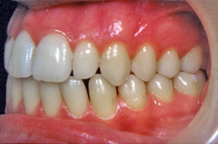
Πρώτος προγόμφιος κάτω γνάθου 1/2
Είναι το τέταρτο δόντι από τη μέση γραμμή στην κάτω γνάθο και διαδέχεται τον πρώτο νεογιλό γομφίο.
Είναι ο μικρότερος από όλους τους προγόμφιους και μοιάζει με τον κυνόδοντα της κάτω γνάθου.
44
34

Slide 3
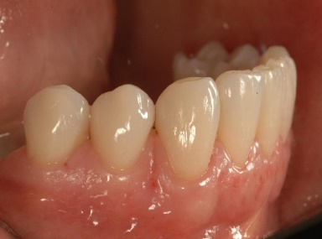
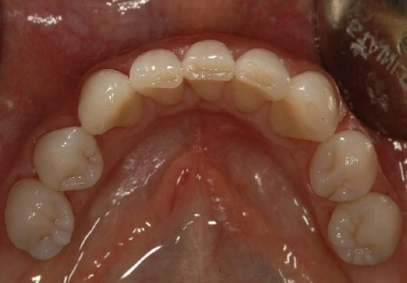
Πρώτος προγόμφιος κάτω γνάθου 2/2
Ιδιαίτερο χαρακτηριστικό του γνώρισμα είναι η μεγάλη κυρτότητα της παρειακής επιφάνειας και το υποτυπώδες γλωσσικό φύμα. Γι αυτό το λόγο, μόνο το παρειακό του φύμα έρχεται σε επαφή με τα ανταγωνιστικά δόντια του αντίθετου φραγμού κατά τη σύγκλειση των δοντιών.

Slide 4
Ανατολή και διαστάσεις
Ανατολή | 10-11 χρόνων
Μήκος δοντιού | 21 mm
Μήκος μύλης | 7 mm
Μήκος ρίζας | 14 mm

Slide 5
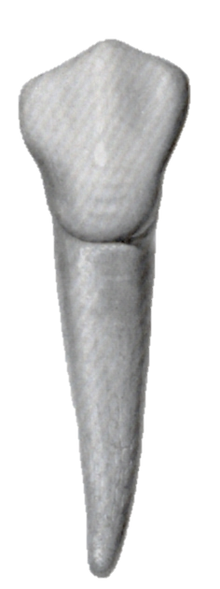
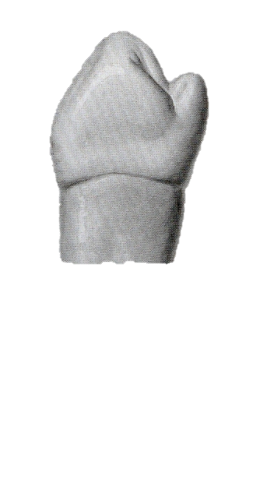
Παρειακή επιφάνεια 1/3
Έχει σχήμα κωδωνοειδές (τραπεζοειδές). Η εγγύς-άπω διάσταση του αυχενικού τριτημορίου είναι μικρότερη από την εγγύς-άπω διάσταση του μασητικού τριτημορίου. Η γραμμή του εγγύς και άπω ορίου είναι κοίλη από την αυχενική γραμμή μέχρι το μέσο τριτημόριο. Κύριο χαρακτηριστικό της είναι η έντονη κυρτότητα (περίπου 45⁰)που παρουσιάζει κατά μασητικοαυχενική κατεύθυνση.
45⁰

Slide 6
Παρειακή επιφάνεια 2/3
Υπάρχουν οι δύο παραγωγικές αύλακες, από τις οποίες η εγγύς είναι μεγαλύτερη από την άπω. Οι αύλακες αυτές χωρίζουν την παρειακή επιφάνεια σε τρεις λοβούς: τον εγγύς, μέσο και άπω. Από αυτούς ο μέσος είναι ο μεγαλύτερος, καταλαμβάνει σχεδόν ολόκληρη τη παρειακή επιφάνεια. Από τον αυχένα μέχρι το όριο της μασητικής επιφάνειας, ο μέσος αυτός λοβός προεξέχει, δημιουργώντας την παρειακή ακρολοφία, που καταλήγει στη κορυφή του παρειακού φύματος.

Slide 7
Παρειακή επιφάνεια 3/3
άπω
εγγύς
Ο εγγύς λοβός είναι κυρτός, με κλίση προς τα εγγύς, ενώ ο άπω λοβός είναι πιο κοντός με κλίση προς τα άπω. Το μασητικό όριο της παρειακής επιφάνειας με την κορυφή του παρειακού φύματος χωρίζεται σε δύο τμήματα, το εγγύς που είναι ελαφρά κυρτό και μικρό και το άπω που είναι μεγαλύτερου μήκους και ελαφρά κοίλο στο μέσο. Γενικά, η παρειακή επιφάνεια του πρώτου προγόμφιου της κάτω γνάθου μοιάζει με τη χειλική επιφάνεια του κυνόδοντα.

Slide 8
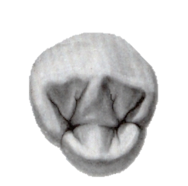
Μασητική επιφάνεια 1/3
Παρατηρώντας το δόντι από τη μασητική του επιφάνεια, βλέπουμε ότι η εγγύς-άπω διάσταση της μασητικής επιφάνειας είναι πολύ μεγαλύτερη στο παρειακό όριο, στενεύοντας πολύ γλωσσικά. Έτσι η μασητική επιφάνεια αποκτά τριγωνικό σχήμα, ή ελαφρά στρογγυλό.

Slide 9
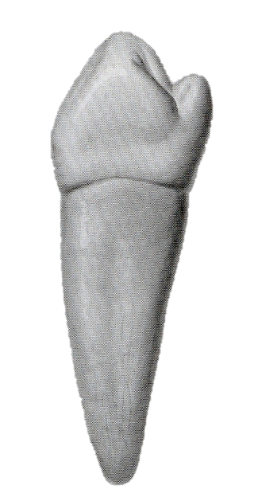
Μασητική επιφάνεια 2/3
Έχει δύο φύματα, το παρειακό και το γλωσσικό. Το παρειακό φύμα καλύπτει το μεγαλύτερο τμήμα της μασητικής επιφάνειας, (περίπου τα 2/3) ενώ το γλωσσικό έχει σχεδόν το μισό ύψος του παρειακού, διαφέροντας σε μέγεθος από άτομο σε άτομο. Το παρειακό φύμα είναι οξύ και αιχμηρό και η κορυφή του βρίσκεται επάνω στον κεντρικό επιμήκη άξονα του δοντιού.

Slide 10
Μασητική επιφάνεια 3/3
Τα φύματα χωρίζονται μεταξύ τους από την κεντρική οβελιαία αύλακα που καταλήγει στο εγγύς και άπω (μεγαλύτερο) τριγωνικό βοθρίο. Από τις κορυφές των φυμάτων ξεκινούν οι ακρολοφίες (παρειακή, γλωσσική, εγγύς οριακή και άπω οριακή). Οι γλωσσικές ακρολοφίες των δύο φυμάτων μπορεί να ενώνονται μεταξύ τους και να σχηματίζουν έτσι μια συνεχή κεντρική ακρολοφία αδαμαντίνης, η οποία επεκτείνεται από την κορυφή του παρειακού φύματος μέχρι την κορυφή του γλωσσικού φύματος.
Εγγύς & άπω βοθρία

Slide 11
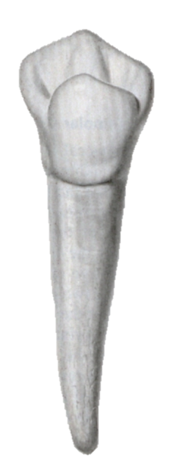
Γλωσσική επιφάνεια
Αυτή είναι μικρότερη και στενότερη και πιο κοντή από την παρειακή επιφάνεια. Είναι κυρτή προς όλες τις κατευθύνσεις και έχει σχήμα ωοειδές. Στο μασητικό της όριο παρατηρείται η κορυφή του γλωσσικού φύματος, η οποία χωρίζει το όριο αυτό σε δύο τμήματα: ένα εγγύς μεγαλύτερο και ένα άπω μικρότερο.

Slide 12
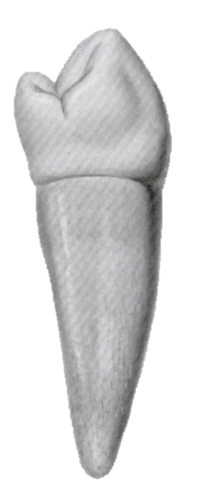
Όμορες επιφάνειες
Έχουν σχήμα πενταγώνου και η άπω είναι ελάχιστα μικρότερη από την εγγύς. Στο μασητικό τριτημόριο είναι κυρτές, ενώ στο μέσο και αυχενικό γίνονται επίπεδες ή κοίλες. Και στις δύο όμορες επιφάνειες είναι δυνατόν το μασητικό τους όριο να διασχίζεται από μια δευτερεύουσα αύλακα που ξεκινάει από τα αντίστοιχα μασητικά βοθρία.
Δευτερεύουσα αύλακα
εγγύς
άπω

Slide 13
Αυχένας
Ο αυχένας του δοντιού είναι ελικοειδής με πολύ μικρότερες κυρτότητες από αυτές των προσθίων δοντιών.

Slide 14
Ρίζα
Ο πρώτος προγόμφιος της κάτω γνάθου έχει μια ευθεία και στρογγυλεμένη ρίζα που μπορεί να έχει απόκλιση προς τα άπω. Στην εγγύς και άπω επιφάνεια φέρει επιμήκεις αύλακες (στην εγγύς είναι εντονότερες).

Slide 15
Πρώτος προγόμφιος κάτω γνάθου

Slide 16
Βασικά χαρακτηριστικά
Δύο φύματα, ένα παρειακό ογκώδες και ένα γλωσσικό υποτυπώδες.
Δύο μασητικά βοθρία, εγγύς μικρότερο, άπω μεγαλύτερο.
Έντονη κλίση της μύλης γλωσσικά κατά 45° .
Γλωσσική επιφάνεια σχεδόν ευθεία.
Μία ρίζα με κυρτότητα άπω και επιμήκεις αύλακες στις όμορες επιφάνειες, με εντονότερη αυτή της εγγύς.

Slide 17
Παραλλαγές
Έντονα ανεπτυγμένο γλωσσικό φύμα, φθάνοντας στις ίδιες περίπου διαστάσεις με το παρειακό φύμα.
Άλλες φορές μπορεί το γλωσσικό φύμα να παρουσιάζεται τελείως υποτυπώδες, πιο μικρό και από το κανονικό, οπότε μοιάζει με το γλωσσικό έπαρμα του κυνόδοντα.
Μερικές φορές μπορεί να εμφανίζονται μικρότερα (επικουρικά) φύματα στα πλάγια του γλωσσικού και παρειακού φύματος.
Διχασμός της ρίζας.

Slide 18
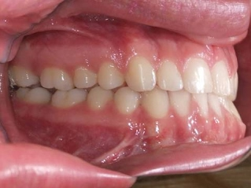
Δεύτερος προγόμφιος κάτω γνάθου 1/2
Είναι το πέμπτο δόντι από τη μέση γραμμή και διαδέχεται τον δεύτερο νεογιλό γομφίο. Μορφολογικά, μοιάζει με τον πρώτο, αλλά έχει συνολικά μεγαλύτερο μήκος και είναι πιο ογκώδης.
Η μύλη του εμφανίζει μικρότερη κλίση γλωσσικά σε σύγκριση με αυτήν του πρώτου προγόμφιου της κάτω γνάθου.
45
35

Slide 19
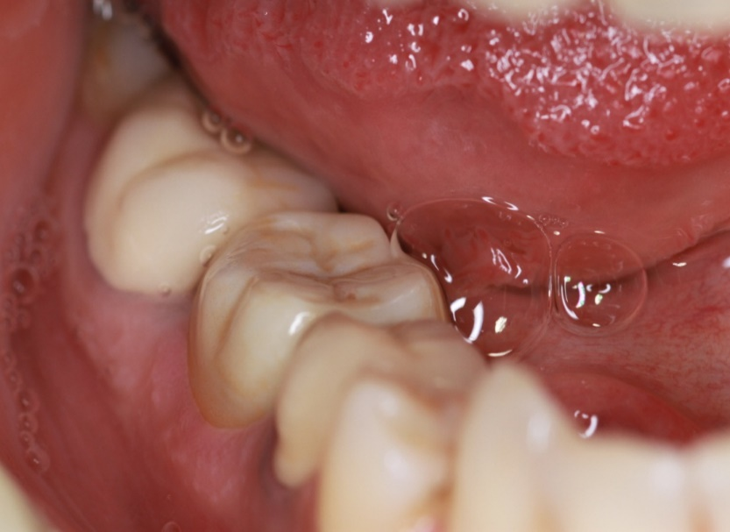
Δεύτερος προγόμφιος κάτω γνάθου 2/2
Είναι ο ισχυρότερος από όλους τους προγόμφιους. Σε αντίθεση με τον πρώτο, το γλωσσικό του φύμα στη μασητική επιφάνεια είναι εμφανές και ανεπτυγμένο. Έτσι το δόντι αυτό συμμετέχει ενεργά στη μάσηση, βοηθώντας σημαντικά τον πρώτο γομφίο.

Slide 20
Ανατολή και διαστάσεις
Ανατολή | 11-12 χρόνων
Μήκος δοντιού | 22 mm
Μήκος μύλης | 8 mm
Μήκος ρίζας | 14 mm

Slide 21
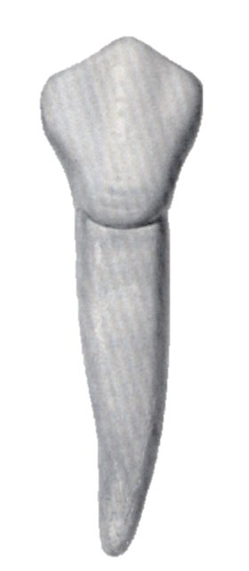
Παρειακή επιφάνεια 1/2
Είναι έντονα κυρτή προς όλες τις κατευθύνσεις. Η εγγύς-άπω διάσταση του αυχενικού τριτημορίου είναι μικρότερη από την αντίστοιχη του μασητικού τριτημορίου.
Στο όριο εγγύς-μέσου και μέσου- άπω τριτημορίου, παρατηρούνται οι παραγωγικές αύλακες που χωρίζουν την παρειακή επιφάνεια σε τρεις λοβούς: εγγύς, μέσο και άπω.
Ο μέσος λοβός σχηματίζει την παρειακή ακρολοφία και ξεκινάει από τον αυχένα και καταλήγει στη κορυφή του παρειακού φύματος.

Slide 22
Παρειακή επιφάνεια 2/2
Άπω τμήμα
Εγγύς τμήμα
Το μασητικό όριο της παρειακής επιφάνειας χωρίζεται με τη κορυφή της παρειακής ακρολοφίας σε δύο τμήματα: ένα εγγύς μικρότερο και ένα άπω μεγαλύτερο. Το εγγύς τμήμα είναι ευθύγραμμο ή ελαφρά κοίλο, ενώ το άπω είναι κοίλο.
Η γραμμή του εγγύς και άπω ορίου της παρειακής επιφάνειας είναι κοίλη από τον αυχένα μέχρι το σημείο επαφής, όπου γίνεται κυρτή. Η μεγαλύτερη κοίλανση παρατηρείται στην άπω γραμμή.

Slide 23
Μασητική επιφάνεια
Ανάλογα με την διάταξη των αυλάκων και τον αριθμό των φυμάτων διακρίνουμε τρεις τύπους μορφολογίας της μασητικής επιφάνειας του δεύτερου προγόμφιου της κάτω γνάθου (τύποι κατά Black):
Μασητική επιφάνεια τοξοειδούς τύπου ή τύπου U (Α τύπος).
Μασητική επιφάνεια τύπου Υ (Β τύπος).
Μασητική επιφάνεια τύπου Η (Γ τύπος).

Slide 24
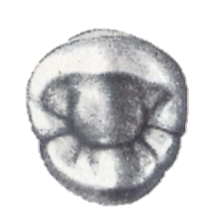
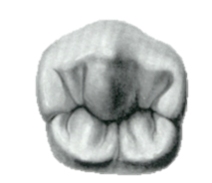
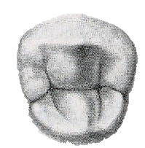
Μασητική επιφάνεια (απεικόνιση)
Τοξοειδής τύπος ή τύπος U (Α τύπος)
Τύπος Υ (Β τύπος)
Τύπος Η (Γ τύπος)

Slide 25
Μασητική επιφάνεια τοξοειδούς τύπου ή τύπου U (A τύπος) 1/3
Παρατηρώντας τη μασητική επιφάνεια κατά μέτωπο, διαπιστώνουμε ότι το σχήμα της είναι σφαιρικό και έχει δύο φύματα: ένα παρειακό και ένα γλωσσικό.
Η κεντρική μασητική αύλακα φέρεται τοξοειδώς, με το κυρτό της μέρος προς τη γλωσσική επιφάνεια. Ξεκινάει από το εγγύς τριγωνικό βοθρίο και καταλήγει στο άπω τριγωνικό βοθρίο.
Η τοξοειδής αυτή κεντρική αύλακα χωρίζει τη . μασητική επιφάνεια σε δύο τμήματα, ένα παρειακό και ένα γλωσσικό, που στο καθένα υπάρχει από ένα αντίστοιχο φύμα. Το παρειακό φύμα είναι χαρακτηριστικά μεγαλύτερο, ενώ το γλωσσικό φύμα δίνει την εντύπωση μιας τοξοειδούς εγγύς- άπω απόφυσης της αδαμαντίνης.

Slide 26
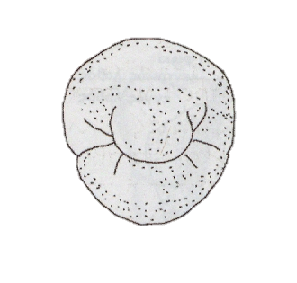
Μασητική επιφάνεια τοξοειδούς τύπου ή τύπου U (A τύπος) 2/3
Παρατηρώντας τη μασητική επιφάνεια κατά μέτωπο, διαπιστώνουμε ότι το σχήμα της είναι στρογγυλό (σφαιρικό).
Η κεντρική μασητική αύλακα φέρεται τοξοειδώς, με το κυρτό της μέρος προς τη γλωσσική επιφάνεια. Η αύλακα καταλήγει στο εγγύς και άπω τριγωνικό βοθρίο, από τα οποία ξεκινούν και άλλες δευτερεύουσες αύλακες.

Slide 27
Μασητική επιφάνεια τοξοειδούς τύπου ή τύπου U (A τύπος) 3/3
Η τοξοειδής αυτή κεντρική αύλακα χωρίζει τη μασητική επιφάνεια σε δύο τμήματα, ένα παρειακό και ένα γλωσσικό, που στο καθένα υπάρχει από ένα αντίστοιχο φύμα. Το παρειακό φύμα είναι χαρακτηριστικά μεγαλύτερο, ενώ το γλωσσικό φύμα είναι μικρότερο και δίνει την εντύπωση μιας τοξοειδούς εγγύς- άπω απόφυσης της αδαμαντίνης.

Slide 28
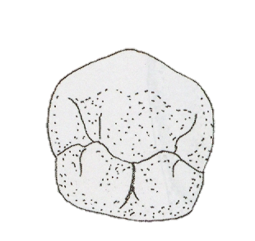
Μασητική επιφάνεια τύπου Y (Β τύπος) 1/3
Ο τύπος αυτός είναι ο πιο συχνά απαντώμενος τύπος. Το περίγραμμα της μύλης του έχει σχήμα ακανόνιστου πενταγώνου. Μερικές φορές μπορεί η εγγύς-άπω διάσταση στη γλωσσική του επιφάνεια να είναι μεγαλύτερη από ότι στην παρειακή.
Παρατηρώντας τη μασητική επιφάνεια κατά μέτωπο, διαπιστώνουμε ότι στον τύπο αυτό έχει τρία φύματα.

Slide 29
Μασητική επιφάνεια τύπου Y (Β τύπος) 2/3
Στο μέσο περίπου της μασητικής επιφάνειας υπάρχει ένα κεντρικό βοθρίο από το οποίο ξεκινούν ακτινωτά τρεις αύλακες. Οι δύο πρώτες καταλήγουν στο εγγύς και στο άπω βοθρίο της μασητικής επιφάνειας αντίστοιχα, ενώ η τρίτη επεκτείνεται προς τη γλωσσική επιφάνεια και την χωρίζει σε δύο ίσα μέρη.

Slide 30
Μασητική επιφάνεια τύπου Y (Β τύπος) 3/3
Μέσω των αυλάκων αυτών η μασητική επιφάνεια του δοντιού χωρίζεται σε τρία τμήματα, που το καθένα έχει και από ένα φύμα:
Το παρειακό φύμα, που είναι το μεγαλύτερο και ογκωδέστερο και καταλαμβάνει συνήθως τα 2/3 της μασητικής επιφάνειας
το εγγύς γλωσσικό φύμα και
το άπω γλωσσικό φύμα.
Συνήθως τα δύο γλωσσικά φύματα είναι σχεδόν ίσα ή το εγγύς γλωσσικό φύμα είναι μικρότερο και πιο κυρτό από το άπω.

Slide 31
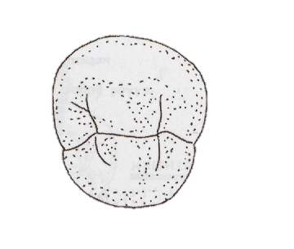
Μασητική επιφάνεια τύπου H (Γ τύπος) 1/2
Στον τύπο αυτό το περίγραμμα της μασητικής επιφάνειας είναι παραλληλόγραμμο ή ακανόνιστο τετράπλευρο, και έχει τη μεγαλύτερη παρειογλωσσική διάσταση από όλους τους τύπους. Η κεντρική μασητική αύλακα εγγύς και άπω ενώνεται με δύο άλλες μικρότερες, κάθετες προς αυτήν και σχηματίζουν έτσι τη μορφή του γράμματος Η.

Slide 32
Μασητική επιφάνεια τύπου H (Γ τύπος) 2/2
Η κεντρική μασητική αύλακα είναι βαθιά και φέρεται σχεδόν ευθεία εγγύς- άπω, ενώνοντας το εγγύς και το άπω βοθρίο και χωρίζοντας παράλληλα τη μασητική επιφάνεια σε δύο τμήματα, το παρειακό και το γλωσσικό. Σε καθένα από αυτά τα τμήματα υπάρχει και το αντίστοιχο φύμα. Το παρειακό φύμα είναι οξύ και ογκώδες και καλύπτει σχεδόν τη μισή μασητική επιφάνεια, ενώ το γλωσσικό είναι μικρότερο, πιο κοντό και λιγότερο πλατύ εγγύς-άπω.

Slide 33
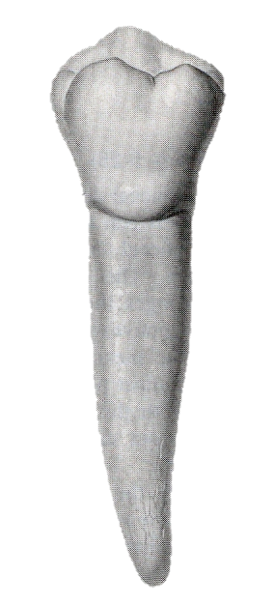
Γλωσσική επιφάνεια 1/4
Γενικά έχει σχήμα σφαιρικό με κυρτότητα προς όλες τις κατευθύνσεις. Σε όλους τους τύπους είναι πιο στενή και πιο κοντή από την παρειακή, με συνέπεια να διακρίνονται τα όρια και της παρειακής επιφάνειας, όταν κοιτάμε το δόντι από την γλωσσική πλευρά.
Το σχήμα του μασητικού ορίου της γλωσσικής επιφάνειας εξαρτάται από το σχήμα της μασητικής επιφάνειας.

Slide 34
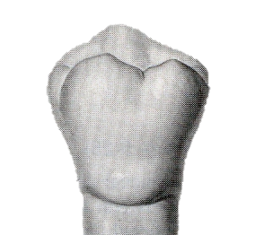
Γλωσσική επιφάνεια 2/4
Όταν η μασητική επιφάνεια έχει τρία φύματα, (τύπος Υ) η γλωσσική επιφάνεια χωρίζεται σε δύο τμήματα, ένα εγγύς και ένα άπω. Αυτά σχηματίζονται γιατί η γλωσσική αύλακα που υπάρχει στη μασητική επιφάνεια, ανακάπτει γλωσσικά και πριν εξαφανιστεί, διχάζει το μασητικό όριο σε δύο τμήματα. Είναι μεγαλύτερη από τους άλλους τύπους και ελάχιστα κυρτή από εγγύς προς άπω.

Slide 35
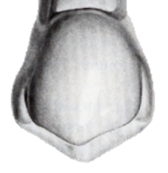
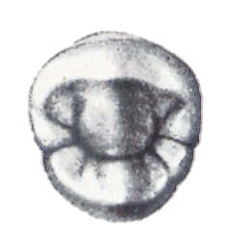
Γλωσσική επιφάνεια 3/4
Στον τοξοειδή τύπο (τύπος U) η γλωσσική επιφάνεια είναι η μικρότερη από των άλλων τύπων. Επίσης το αυχενικό τριτημόριο είναι πολύ στενό έναντι των άλλων τύπων, ενώ στο μέσο του μασητικού ορίου εμφανίζεται κορυφή.

Slide 36
Γλωσσική επιφάνεια 4/4
Στον τύπο Η η γλωσσική επιφάνεια είναι πιο στενή και πιο κυρτή από την αντίστοιχη γλωσσική του τύπου Υ και ανάλογη αλλά λιγότερο κυρτή από αυτήν του τοξοειδή τύπου. Το μασητικό της όριο είναι ομαλό, σχηματίζοντας ελαφρά κορυφή στο μέσο.

Slide 37
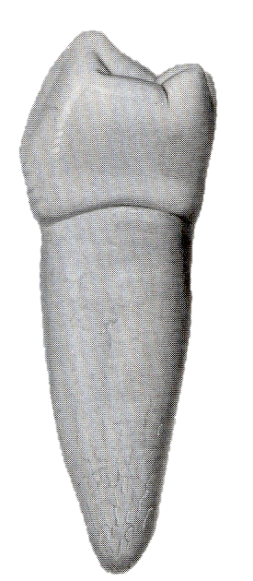
Εγγύς επιφάνεια
Έχει σχήμα ακανόνιστου τετράπλευρου και μοιάζει με την εγγύς επιφάνεια του πρώτου προγόμφιου, αλλά είναι περισσότερο ομαλή. Στο μασητικό τριτημόριο είναι κυρτή, στο μέσο ελαφρά κοίλη και στο αυχενικό επίπεδη. Το μασητικό της όριο διακόπτεται από μια δευτερεύουσα αύλακα, η οποία ξεκινά από το εγγύς μασητικό τριγωνικό βοθρίο.

Slide 38
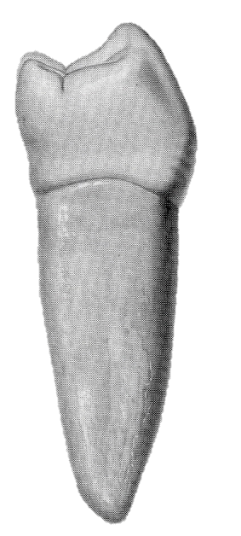
Άπω επιφάνεια
Είναι παρόμοια με την εγγύς και έχει και αυτή σχήμα ακανόνιστου τετράπλευρου. Στο μασητικό τριτημόριο είναι κυρτή, ενώ στο αυχενικό τριτημόριο γίνεται ελαφρά κοίλη. Επίσης, το μασητικό της όριο μπορεί να διχάζεται από μια μικρή δευτερεύουσα αύλακα, η οποία ξεκινά από το άπω μασητικό τριγωνικό βοθρίο.

Slide 39
Αυχενική γραμμή
Στην παρειακή και γλωσσική επιφάνεια η αυχενική γραμμή αποτελεί τμήμα περιφέρειας κύκλου με το κυρτό προς τη ρίζα, ενώ στις όμορες επιφάνειες το κυρτό στρέφεται προς τη μασητική επιφάνεια.

Slide 40
Ρίζα
Ο δεύτερος προγόμφιος της κάτω γνάθου συνήθως έχει μια ρίζα, με μεγαλύτερο μήκος και όγκο συγκριτικά με αυτήν του πρώτου. Στις όμορες επιφάνειές της δεν παρατηρούνται επιμήκεις αύλακες, ενώ συνήθως το ακρορρίζιο το οποίο είναι αμβλύ, αποκλίνει προς τα άπω.

Slide 42
Βασικά χαρακτηριστικά
Η μύλη του είναι ευρύτερη από αυτήν του πρώτου προγόμφιου της κάτω γνάθου.
Έχει μια ρίζα ισχυρή με ακρορρίζιο που κλίνει άπω και χωρίς επιμήκεις αύλακες στις όμορες επιφάνειες της.
Παρουσιάζει τρεις τύπους μασητικής επιφάνειας, από τους οποίους ο πιο συχνά απαντώμενος είναι ο τύπος Υ, που έχει τρία φύματα.
Γενικά το σχήμα της μασητικής και της γλωσσικής του επιφάνειας καθορίζεται ανάλογα με τον τύπο του.

Slide 43
Διαφορές μεταξύ πρώτου και δεύτερου προγομφίου της κάτω γνάθου
Ο πρώτος είναι μικρότερος από τον δεύτερο.
Στον πρώτο προγόμφιο της κάτω γνάθου, το παρειακό φύμα είναι ψηλότερο από το γλωσσικό και καλύπτει σχεδόν τα 2/3 της μασητικής επιφάνειας, ενώ το γλωσσικό είναι υποτυπώδες. Στον δεύτερο, τα δύο φύματα έχουν το ίδιο ύψος ή το γλωσσικό είναι λίγο χαμηλότερο από το παρειακό.
Η μασητική επιφάνεια του πρώτου έχει σχήμα τριγωνικό ή ελαφρά στρογγυλό, ενώ η αντίστοιχη επιφάνεια του δεύτερου, ανάλογα με τον τύπο, έχει σχήμα στρογγυλό (υ τύπος), πεντάγωνο (Υ τύπος), ή τετράπλευρο (Η τύπος).
Στον πρώτο, επειδή το γλωσσικό φύμα είναι υποτυπώδες, η μασητική επιφάνεια έχει λοξή κλίση από άνω προς τα κάτω με γλωσσική κατεύθυνση. Στον δεύτερο, η κλίση είναι ελάχιστη.

Slide 44
Διαφορές μεταξύ προγομφίων άνω και κάτω γνάθου 1/2
Οι άνω προγόμφιοι είναι μεγαλύτεροι από τους κάτω.
Οι πρώτοι προγόμφιοι της άνω γνάθου έχουν το παρειακό φύμα λίγο ψηλότερα από το υπερώιο, ενώ οι δεύτεροι τα έχουν ισοϋψή. Ο πρώτος προγόμφιος της κάτω γνάθου έχει το παρειακό φύμα ψηλότερο από το γλωσσικό και καταλαμβάνει σχεδόν τα 2/3 της μασητικής του επιφάνειας. Το γλωσσικό φύμα είναι πολύ υποτυπώδες και πολύ μικρότερο από τα υπερώια των άνω.
Η ρίζα στους άνω είναι αποπεπλατυσμένη και συνήθως ο πρώτος προγόμφιος της άνω έχει δύο ρίζες (παρειακή και υπερώια), ενώ ο δεύτερος έχει μια. Οι κάτω προγόμφιοι έχουν συνήθως μία ρίζα κωνική και ογκώδη.

Slide 45
Διαφορές μεταξύ προγομφίων άνω και κάτω γνάθου 2/2
Οι άνω προγόμφιοι βρίσκονται τοποθετημένοι στον οδοντικό φραγμό με κατιούσα σειρά, δηλαδή ο πρώτος είναι μεγαλύτερος από τον δεύτερο, ενώ στους κάτω συμβαίνει το αντίθετο.
Οι άνω έχουν τη παρειακή επιφάνεια με μικρότερη κλίση προς τη μασητική επιφάνεια σε σχέση με την υπερώια. Αντίθετα, οι κάτω έχουν τη παρειακή επιφάνεια με μεγαλύτερη κλίση σε σχέση με τη γλωσσική.
Η κεντρική οβελιαία αύλακα στους άνω είναι σχεδόν ευθεία, ενώ στους κάτω μόνο στον τύπο Η είναι ευθύγραμμη. Στους άλλους δύο τύπους, η οβελιαία αύλακα είναι καμπύλη με το κυρτό προς τη γλωσσική επιφάνεια.

Slide 46
Τέλος Ενότητας

Slide 47
Σημειώματα

Slide 48
Σημείωμα Αναφοράς
Copyright Τεχνολογικό Εκπαιδευτικό Ίδρυμα Αθήνας, Αριστείδης Γαλιατσάτος 2014. Αριστείδης Γαλιατσάτος . «Οδοντική Μορφολογία. Ενότητα 8: Πρώτος και δεύτερος προγόμφιος κάτω γνάθου». Έκδοση: 1.0. Αθήνα 2014. Διαθέσιμο από τη δικτυακή διεύθυνση: ocp.teiath.gr.

Slide 49
Σημείωμα Αδειοδότησης
Το παρόν υλικό διατίθεται με τους όρους της άδειας χρήσης Creative Commons Αναφορά, Μη Εμπορική Χρήση Παρόμοια Διανομή 4.0 [1] ή μεταγενέστερη, Διεθνής Έκδοση. Εξαιρούνται τα αυτοτελή έργα τρίτων π.χ. φωτογραφίες, διαγράμματα κ.λ.π., τα οποία εμπεριέχονται σε αυτό. Οι όροι χρήσης των έργων τρίτων επεξηγούνται στη διαφάνεια «Επεξήγηση όρων χρήσης έργων τρίτων».
Τα έργα για τα οποία έχει ζητηθεί άδεια αναφέρονται στο «Σημείωμα Χρήσης Έργων Τρίτων».
[1] http://creativecommons.org/licenses/by-nc-sa/4.0/
Ως Μη Εμπορική ορίζεται η χρήση:
που δεν περιλαμβάνει άμεσο ή έμμεσο οικονομικό όφελος από την χρήση του έργου, για το διανομέα του έργου και αδειοδόχο
που δεν περιλαμβάνει οικονομική συναλλαγή ως προϋπόθεση για τη χρήση ή πρόσβαση στο έργο
που δεν προσπορίζει στο διανομέα του έργου και αδειοδόχο έμμεσο οικονομικό όφελος (π.χ. διαφημίσεις) από την προβολή του έργου σε διαδικτυακό τόπο
Ο δικαιούχος μπορεί να παρέχει στον αδειοδόχο ξεχωριστή άδεια να χρησιμοποιεί το έργο για εμπορική χρήση, εφόσον αυτό του ζητηθεί.

Slide 50
Επεξήγηση όρων χρήσης έργων τρίτων
©
Δεν επιτρέπεται η επαναχρησιμοποίηση του έργου, παρά μόνο εάν ζητηθεί εκ νέου άδεια από το δημιουργό.
διαθέσιμο με άδεια CC-BY
Επιτρέπεται η επαναχρησιμοποίηση του έργου και η δημιουργία παραγώγων αυτού με απλή αναφορά του δημιουργού.
διαθέσιμο με άδεια CC-BY-SA
Επιτρέπεται η επαναχρησιμοποίηση του έργου με αναφορά του δημιουργού, και διάθεση του έργου ή του παράγωγου αυτού με την ίδια άδεια.
διαθέσιμο με άδεια CC-BY-ND
Επιτρέπεται η επαναχρησιμοποίηση του έργου με αναφορά του δημιουργού.
Δεν επιτρέπεται η δημιουργία παραγώγων του έργου.
διαθέσιμο με άδεια CC-BY-NC
Επιτρέπεται η επαναχρησιμοποίηση του έργου με αναφορά του δημιουργού.
Δεν επιτρέπεται η εμπορική χρήση του έργου.
διαθέσιμο με άδεια CC-BY-NC-SA
Επιτρέπεται η επαναχρησιμοποίηση του έργου με αναφορά του δημιουργού
και διάθεση του έργου ή του παράγωγου αυτού με την ίδια άδεια.
Δεν επιτρέπεται η εμπορική χρήση του έργου.
διαθέσιμο με άδεια CC-BY-NC-ND
Επιτρέπεται η επαναχρησιμοποίηση του έργου με αναφορά του δημιουργού.
Δεν επιτρέπεται η εμπορική χρήση του έργου και η δημιουργία παραγώγων του.
διαθέσιμο με άδεια
CC0 Public Domain
Επιτρέπεται η επαναχρησιμοποίηση του έργου, η δημιουργία παραγώγων αυτού και η εμπορική του χρήση, χωρίς αναφορά του δημιουργού.
διαθέσιμο ως κοινό κτήμα
Επιτρέπεται η επαναχρησιμοποίηση του έργου, η δημιουργία παραγώγων αυτού και η εμπορική του χρήση, χωρίς αναφορά του δημιουργού.
χωρίς σήμανση
Συνήθως δεν επιτρέπεται η επαναχρησιμοποίηση του έργου.

Slide 51
Διατήρηση Σημειωμάτων
Οποιαδήποτε αναπαραγωγή ή διασκευή του υλικού θα πρέπει να συμπεριλαμβάνει:
το Σημείωμα Αναφοράς
το Σημείωμα Αδειοδότησης
τη δήλωση Διατήρησης Σημειωμάτων
το Σημείωμα Χρήσης Έργων Τρίτων (εφόσον υπάρχει)
μαζί με τους συνοδευόμενους υπερσυνδέσμους.

Slide 52
Χρηματοδότηση
Το παρόν εκπαιδευτικό υλικό έχει αναπτυχθεί στo πλαίσιo του εκπαιδευτικού έργου του διδάσκοντα.
Το έργο «Ανοικτά Ακαδημαϊκά Μαθήματα στο ΤΕΙ Αθήνας» έχει χρηματοδοτήσει μόνο την αναδιαμόρφωση του εκπαιδευτικού υλικού.
Το έργο υλοποιείται στο πλαίσιο του Επιχειρησιακού Προγράμματος «Εκπαίδευση και Δια Βίου Μάθηση» και συγχρηματοδοτείται από την Ευρωπαϊκή Ένωση (Ευρωπαϊκό Κοινωνικό Ταμείο) και από εθνικούς πόρους.

